Slide 1
基于三维模型的自动语义标注理
研究与应用
中期答辩
姓名：杜日光
学号: 1120379372

Slide 2
目录
研究背景 – 问题来源
工作进度
实验结果
结论

Slide 3
研究背景和意义
背景 – 问题来源
伴随着计算机视觉领域的发展 。3D计算机图形技术已经被广泛的应用到各个领域；
三维模型和视频的数量也快速增长；
需要有一种高效率的方法和技术对它们进行定义和管理。
解决问题
上述问题引发了对三维模型进行语义标注的想法；通过语义标注来优化三维模型的管理。
通过自动语义标注方法来减少标注信息的工作量，实现面向大量三维模型的语义标注。
Notes:
1.背景
为了实际应用能起到更好的作用。
2.

Slide 4
研究内容
针对三维模型和三维场景进行虚拟互动操作；
提出一种算法来抽取并分析三维模型中的视觉和语义信息。
通过两个三维模型或者整个三维场景的图像识别比较算法，计算出图像之间的相似度，从而得出模型之间的异同点，找出相似的地方。

Slide 5
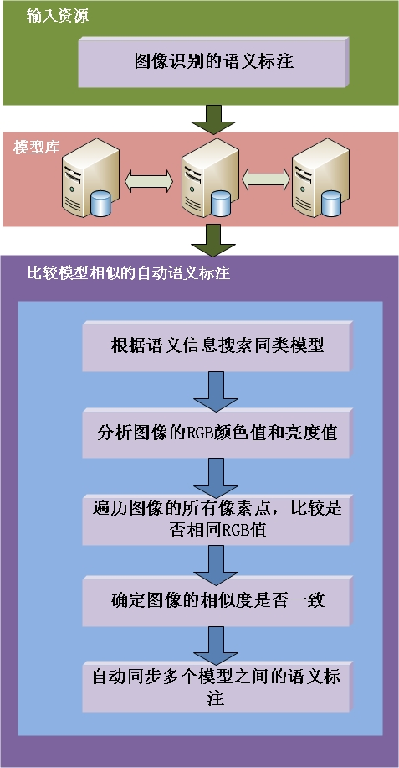
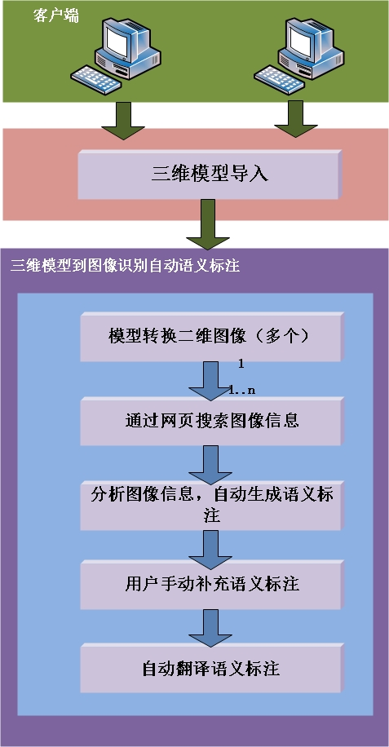
研究方法
比较模型相似的自动语义标注 | 图像识别自动语义标注

Slide 6
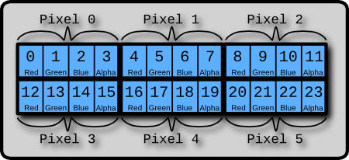
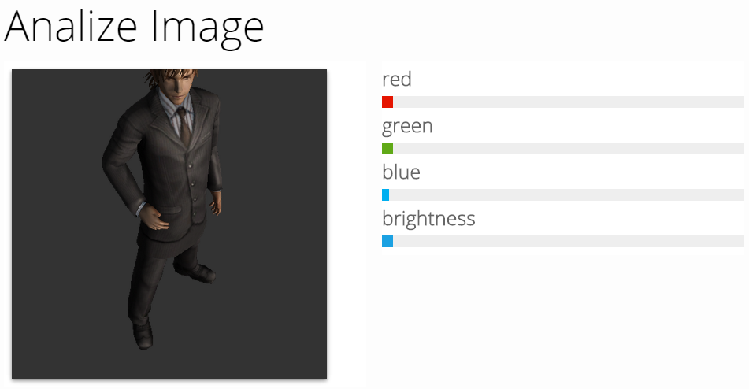
工作进度
实现了基于Client-Side二维图像相似的比较算法
基于HTML Canvas, 遍历该图像的所有像素。计算RGB颜色值以及亮度是否相等
图1. 图像的像素颜色值定义
Notes:
通过前台使用Javascript实现算法以及HTML Canvas分析二维图像的RGB & Alpha值以及亮度值。
图像比较方法使用像素扫描方式来对比两个像素结构中的颜色值是否相等。
每次循环若像素不相同则
生成相差的像素点。
相同值点叠加1

Slide 7
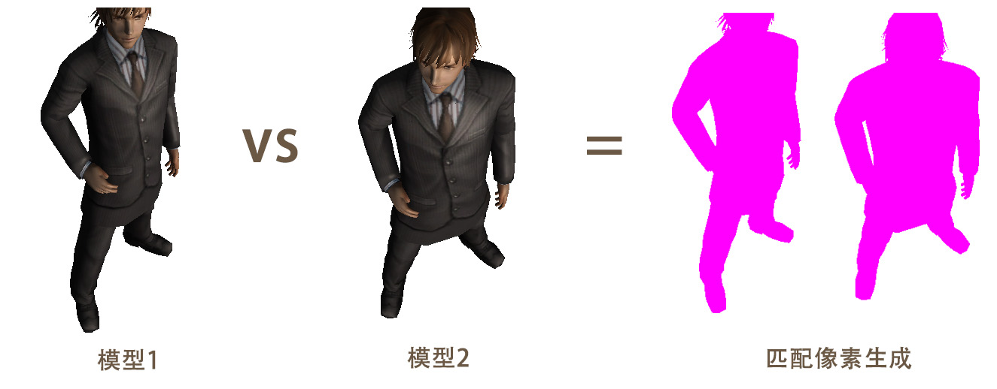
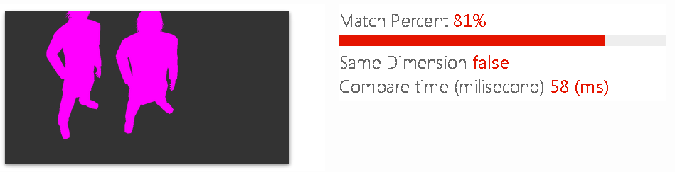
工作进度
实现了三维模型自动转二维图像比较方法。
图2. 模型转二维图像比较结果
图3. 比较结果（相似度，处理时间)
Notes:
通过前台使用Javascript实现算法以及HTML Canvas分析二维图像的RGB & Alpha值以及亮度值。
图像比较方法使用像素扫描方式来对比两个像素结构中的颜色值是否相等。
每次循环若像素不相同则
生成相差的像素点。
相同值点叠加1

Slide 8
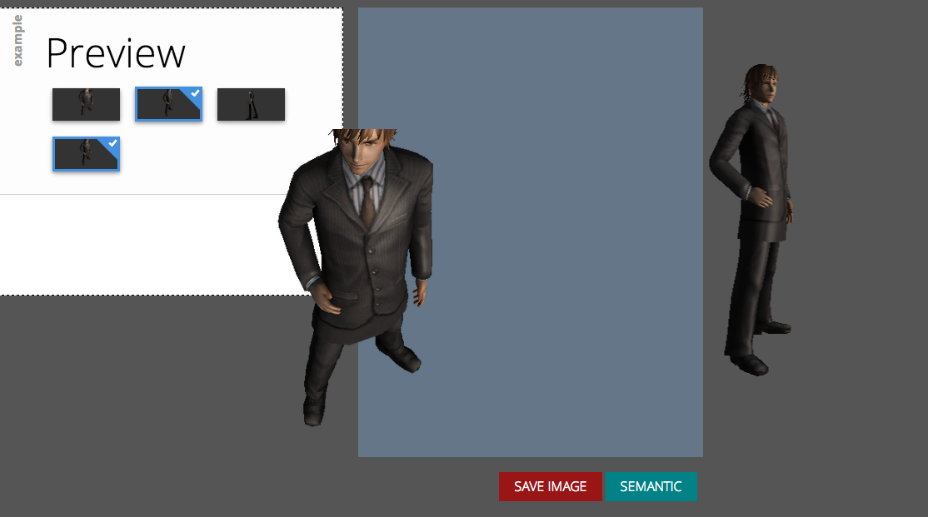
工作进度
图4. 3D模型预览和自动截图效果
Notes:
通过前台使用Javascript实现算法以及HTML Canvas分析二维图像的RGB & Alpha值以及亮度值。
图像比较方法使用像素扫描方式来对比两个像素结构中的颜色值是否相等。
每次循环若像素不相同则
生成相差的像素点。
相同值点叠加1

Slide 9
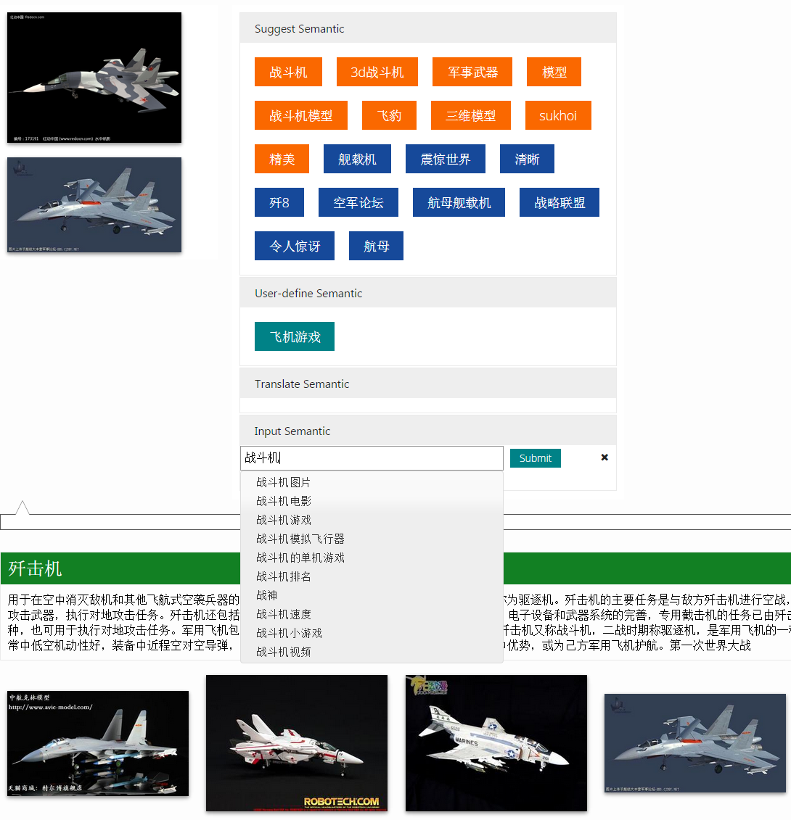
工作进度
实现了三维模型图像识别的自动语义标注方法。
Semantic tags
User define tags
Auto suggest for semantic inputting
Model information and
Similar suggest
Notes:
通过前台使用Javascript实现算法以及HTML Canvas分析二维图像的RGB & Alpha值以及亮度值。
图像比较方法使用像素扫描方式来对比两个像素结构中的颜色值是否相等。
每次循环若像素不相同则
生成相差的像素点。
相同值点叠加1

Slide 10
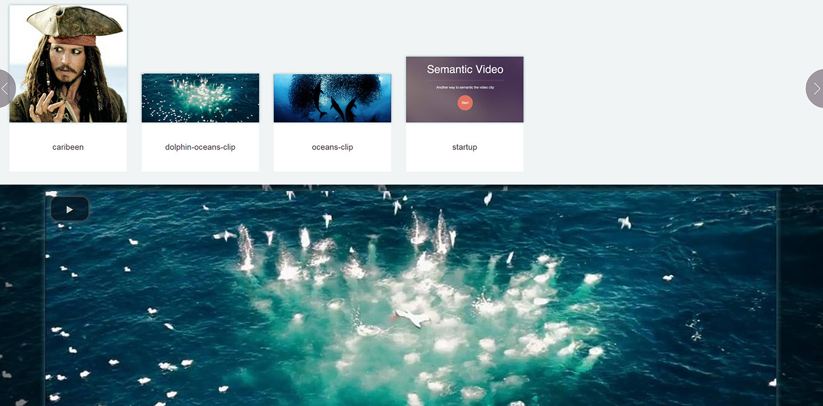
工作进度
基于图像识别方法，实现了视频资源的自动语义标注。
Video Semantic Manager
Video Player Area
Notes:
通过前台使用Javascript实现算法以及HTML Canvas分析二维图像的RGB & Alpha值以及亮度值。
图像比较方法使用像素扫描方式来对比两个像素结构中的颜色值是否相等。
每次循环若像素不相同则
生成相差的像素点。
相同值点叠加1

Slide 11
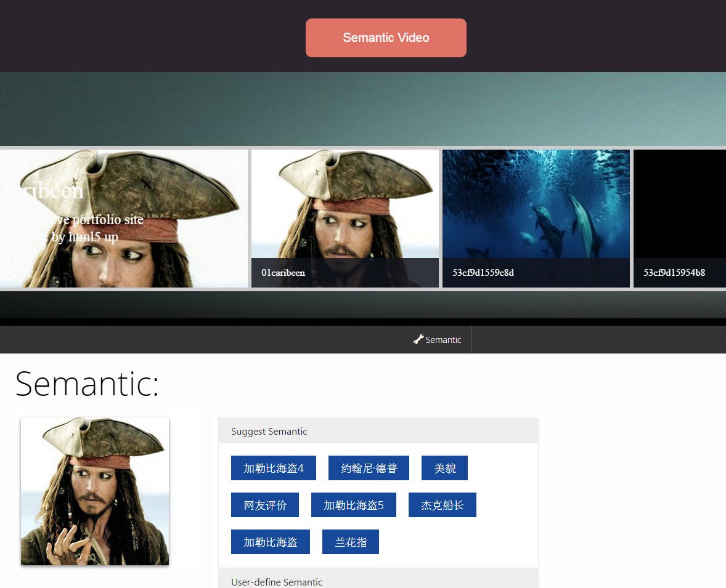
工作进度
基于图像识别方法，实现了视频资源的自动语义标注。
Video Image Auto Screenshot
Semantic tags
Notes:
视频自动截图
针对截的图片来添加语义标注

Slide 12
实验结果
图4. 自动获取语义标注实验结果

Slide 13
实验结果
图4. 语义标注获取效率
Got about 57 semantic tags in 8.6s

Slide 14
工作进度
2014年3月至2014年4月：学习研究相关论文以及相关该领域知识。
2014年5月至2014年6月：研究有关WebGL三维模型的比较算法，找出模型之间的异同点。开发环境搭建和技术研究，以及实现该系统原型。
2014年7月至2014年8月：开始展开论文编写。继续展开应用系统和框架。
2014年9月至2014年10月：进行试验，实现并完善系统。
2014年11月至2014年12月：整理论文，维护完善系统。

Slide 15
结论
针对开题的研究内容，已经实现了整个三维模型自动语义标注的系统架构和系统原形。
基于原需求的三维模型语义标注，展开针对视频的自动语义标注。应用更加广泛。
本文其中的图像识别语义标注方法已封装API，可通过HTTP协议在第三方平台开发使用。
未来展望将该自动语义标注系统整合到三维模型建模的平台。

Slide 16
谢 谢！

